Slide 1

Construir un sitio web usando hojas de estilos CSS y metodologías para la organización y modularización de dichas hojas para la implementación de una maqueta definida
Notes:
Dar refresh a la imagen homologando a la web.

Slide 2

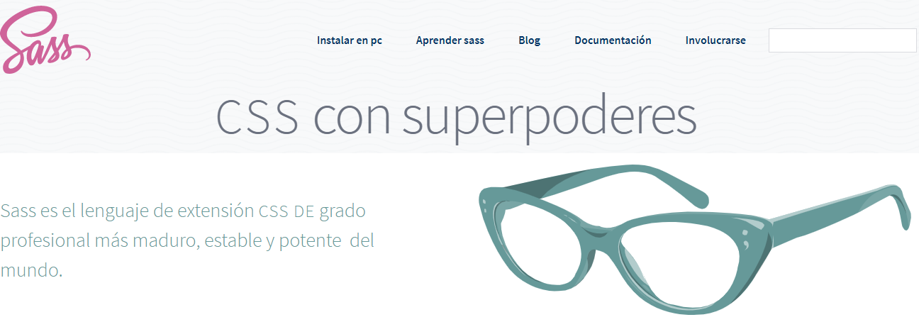
Instalar SASS
Para utilizar Sass, primero se debe instalar.
La guía de instalación de sass la podemos encontrar en su página oficial:
https://sass-lang.com/install

Slide 3
Instalar SASS
Es posible instalar Sass por medio de aplicaciones y por línea de comandos.
Por medio de Aplicaciones:
Hay muchas aplicaciones que lo pondrán en funcionamiento con Sass en pocos minutos para Mac, Windows y Linux. Puede descargar la mayoría de las aplicaciones de forma gratuita, pero algunas de ellas son aplicaciones de pago.
CodeKit (pago) Mac
Compass.app (pago, código abierto) Mac Windows Linux
Ghostlab (pago) Mac Windows
Martillo (pago) Mac
Koala (código abierto) Mac Windows Linux
LiveReload (pago, código abierto) Mac Windows
Prepros (de pago) Mac Windows Linux
Scout (gratuita, de código abierto) Windows Linux Mac

Slide 4
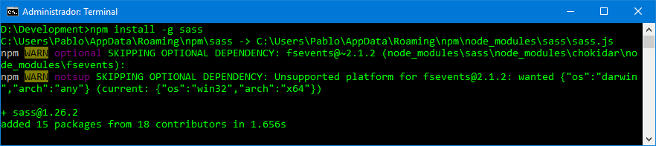
Instalar SASS
Por medio de Línea de Comandos: Esta es la forma que se utilizará en este curso. Se utiliza el administrador de paquetes de node llamado npm (Node Package Manager)
npm install -g sass
* Es necesario instalar Node.js previamente: https://nodejs.org/es/download/

Slide 5
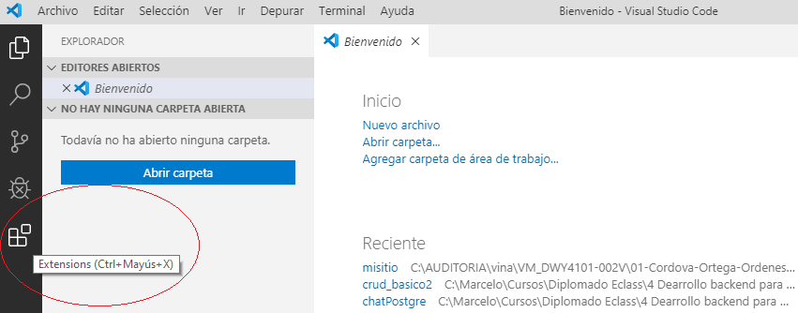
Instalar Extensiones Sass para Editor de Código
Para que el editor de código reconozca y denote las palabras reservadas de algún lenguaje en particular, es que se usan las extensiones. Para editar los archivos CSS y SASS en este curso se usará Visual Studio Code.

Slide 6
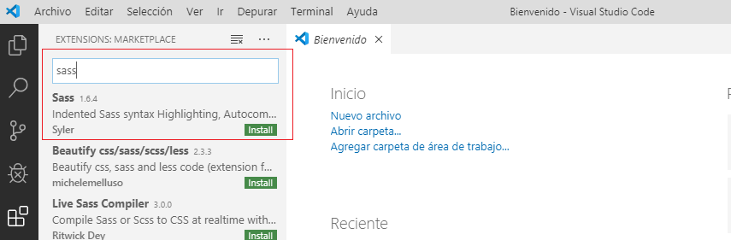
Instalar extensión Sass para VSCode
Se busca sass y luego se presiona el botón install para instalar Sass.

Slide 7
Patrón 7-1
Una de las primeras tareas al comenzar un proyecto web nuevo es la organización de las carpetas, pero esto suele ser un problema.
Hugo Giraudel ha propuesto una solución a este problema.
Si creamos una jerarquía demasiado pequeña de carpetas, no será útil esta distribución. Si es demasiado, extensa nos perderemos y muchas no se usarán. Por ello que el número de directorios precisos determinó que deberían de ser 7. Sus nombres deberán ser representativos del tipo de necesidad que cubren los CSS de su interior, es decir, con una palabra ya sabemos que parte del proyecto tiene, siendo más fácil encontrar lo que necesitamos.

Slide 8
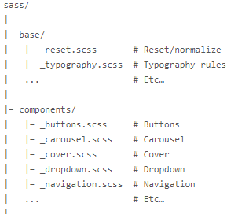
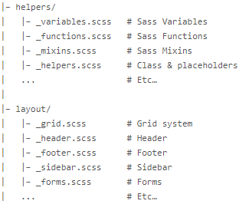
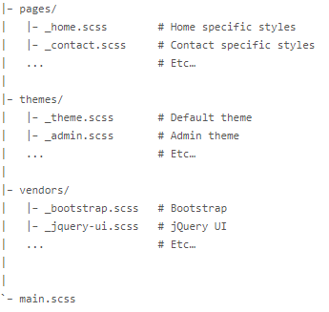
Patrón 7-1 en SASS
La carpeta base sass contiene 7 sub-carpetas
sass
base
components
helpers
layout
pages
themes
vendors
main.scss
Además, tiene el archivo principal main.scss.
A su vez cada carpeta contiene archivos .scss con el código respectivo, todo muy bien ordenado con el objetivo de que al momento de realizar algún cambio se encuentre lo deseado rápidamente, permitiendo su mantenibilidad.

Slide 9
Patrón 7-1
Contenido de las Carpetas:
Base: Contiene estilos globales, tipografías, colores, etc.
Components: Contiene cada componente autónomo en su propio .scss
Layout: Contiene estilos para componentes de diseño más grandes como navegación, encabezado, pie de pagina, etc.
Pages: Contiene un estilo específico de página si fuese necesario.
Themes: Contiene estilos para diferentes temas.
Helpers: Contiene mixins globales, funciones, variables, etc.
Vendors: Contiene estilos de terceros, mixins, etc.
Main.scss: Archivo de salida que reúne todas las partes anteriores mediante el uso de @import.
Estandariza la organización de estilos para crear hojas de estilo bien desarrolladas: promueven estilos de componentes modulares, flexibles y escalables.
En lugar de preguntarte "¿dónde pongo este estilo?" o "¿qué significa este número mágico?", se adopta una estrategia de organización desde el comienzo del proyecto.

Slide 10
SASS desde línea de comandos
Para utilizar Sass en la línea de comandos, simplemente ejecuta el comando sass, estando en la carpeta donde está tu proyecto y están los archivos sass:
> sass main.scss estilos.css
Donde pre.scss es el archivo escrito en sass y estilos.css es el archivo de salida donde queda el código traducido de sass a css.
También es posible añadir la opción --watch para decirle a Sass que vuelva a generar el archivo CSS cada vez que se modifique la hoja de estilos original:
> sass --watch main.scss estilos.css

Slide 11
SASS desde línea de comandos
SASS tiene la capacidad de monitorear un directorio completo, vigilando todos los archivos por si se producen modificaciones en cualquiera de ellos:
> sass --watch app/sass:public/stylesheets
Para obtener toda la documentación sobre las opciones disponibles en este comando, ejecuta lo siguiente:
> sass --help

Slide 12

Instalar SASS y Patrón 7-1
Realice la actividad de aprendizaje 3

Slide 13


